Slide 1
Урок-подорож країною Лексикологія
Повторення й узагальнення вивченого з теми

Slide 2

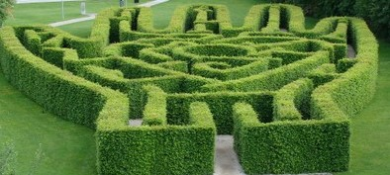
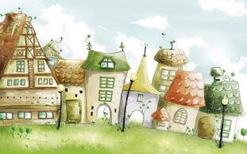

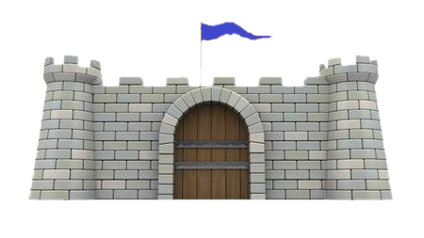
Маршрут подорожі країною «Лексикологія»

Slide 3
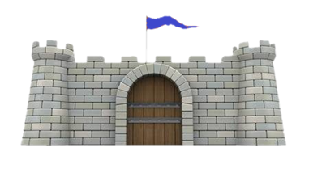
Чарівна брама
Поясніть лексичне значення слів:
підсніжник
квітень
злива
реготати
хвастливий

Slide 4
Маршрут подорожі країною «Лексикологія»

Slide 5

Міст переносних значень
Розподіліть у два стовпчики словосполучення, що містять слова в прямому й переносному значеннях.
Срібна прикраса, срібна роса; медовий погляд, медовий пиріг; золоте серце, золотий перстень; крила птаха, крила мрії; поспішає хлопець, поспішає літо.

Slide 6

Маршрут подорожі країною «Лексикологія»

Slide 7

Селище Творче
Складіть і запишіть речення, у яких подані слова вживалися б у переносному значенні:
теплий
залізний
ллється
заснуло

Slide 8


Маршрут подорожі країною «Лексикологія»

Slide 9

Лабіринт помилок
Випишіть лише ті словосполучення, що не містять лексичних помилок.
Передплатити журнал, виписати журнал; торішній сніг, минулорічний сніг; бувший однокласник, колишній однокласник; розплющити очі, відкрити очі; обідати в столовій, обідати в їдальні; на слідуючий день, наступного дня.

Slide 10


Маршрут подорожі країною «Лексикологія»

Slide 11

Замок
«Три вежі»
синоніми
омоніми
антоніми

Slide 12

Вежа омонімів
Спишіть вірш, підкресліть омоніми.
Був холодний місяць лютий.
Лис ходив голодний, лютий.
Всюди ліз, куди не слід,
Замітав хвостищем слід.
До курей поліз у хижу.
Пес спіймав тварину хижу.
А. Качан

Slide 13


Вежа синонімів
Гра «Аукціон»
Хто останнім назве синоніми до слів:
говорити
плакати
малий
сильний
іти

Slide 14


Вежа антонімів
Гра «Хто більше»
За 4 хвилини потрібно виписати
якомога більше антонімічних пар
з вірша (на картках).

Slide 15
Ділимося враженнями від мандрівки
Під час уроку мені найбільше сподобалося …
Найскладнішим для мене виявилося …
Здобуті знання я зможу використати…

Slide 16


Нашу подорож закінчено! Бажаю вам успіхів у нових мандрівках Країною знань!

